Slide 1







地理教学中的生命教育
汇报人：徐 锋
常州市新北区飞龙中学

Slide 2
Contents
目录
01
生命教育的源起和关注
02
生命教育的内涵和意义
03
地理教学中生命教育取向的意义
04
地理教学中生命教育的目标和原则
05
地理教学中生命教育的策略和举例

Slide 3
Contents
目录
01
生命教育的源起和关注

Slide 4
源起
美国学者J. Donald Walters（杰·唐纳·华特士）于1968年首次明确提出Education for life（生命教育）思想，并且在美国加州创建阿南达村、阿南达学校，开始倡导和践行生命教育思想。杰·唐纳·华特士著有《生命教育：与孩子一同迎向人生挑战》（Education for Life :Preparingchildren to meet the challenges），该书拓展了学校教育的定义，认为教育是融书本学习和人生体验于一体的过程，在此基础上对生命教育的目的、过程、任务和课程内容等做了阐述。
我国在20世纪90年代开始全面实施素质教育，倡导以人为本，尊重、关心、理解、信任每一个人，一般认为，这是生命教育的开端。1997年，叶澜教授《让课堂焕发生命活力》一文的发表唤醒了我国教育研究者的“生命”意识。从此关于生命教育，生命与教育的关系，以及如何对待教育中的生命等研究如雨后春笋，遍地开花，研究热潮可以说前所未有。国内的专家、学者们从生命教育的内涵，实施生命教育的必要性，生命教育的内容、策略和方法，如何在学科教学和课堂教学中去实施，以及实施生命教育对教师的要求等方面进行了探讨和论述，具有很强的理论指导意义。

Slide 5
关注
珍惜每个人自己的生命及珍惜别人的生命。这应该作为人类社会最基本的法则来遵守。然而遗憾的是，现代人越来越对此淡漠。自杀的现象不断发生，在许多国家和地区，自杀甚至己经成为第一死因。伤害和剥夺他人生命的事，在 20 世纪己经达到极致。
1.当前中学生漠视生命问题突出
漠视自己生命的问题、对其他生命的漠视问题
2.当前中学生漠视生命简单分析
中学生自身原因（身体发育的特点、心理发育的特点）
学校、家庭和社会等方面的原因
3.疫情之下的生命教育

Slide 6
Contents
目录
02
生命教育的内涵和意义

Slide 7

生命教育的内涵——生命的形式
冯建军——种生命和类生命
A
种生命是自然的生命，是物种所先在设定的本能生命，因此是自在的生命，它为每个生命个体所承载。类生命是自我创生的自为生命，它是社会历史积淀的文化、科学、智慧等在个体身上的反映，因此它是精神的生命、智慧的生命和价值的生命。
刘济良——多维的划分
B
自然生命是人的生命存在的物质载体和本能性的存在方式，是最基本的生命尺度。精神生命是人在满足自己的自然生命的基础上，追求超越于自然生命的一种生命形式。价值生命是人存在的基础和依据，人之为人的本质应该说就是一种意义性的存在。智慧生命则是指对于人及其行为、思想以及于其存在的相关环境及事物、现象进行反思、探究，从而使人类的认识更加明晰、正确、深刻，使人类的精神更加健康、完满、崇高的一种生命存在状态。

Slide 8
生命教育的定义
华南师范大学王学风
生命教育，顾名思义就是有关生命的教育。学校生命教育是通过对中小学生进行生命的孕育、生命发展知识的教授，让他们对自己有一定的认识，对他人的生命抱珍惜和尊重的态度，并让学生在受教育的过程中，培养对社会及他人，尤其是残疾人的爱心，使中小学生在人格上获得全面发展。
A
百度分享
B
生命教育有广义与狭义之分，广义的生命教育是一种全人培养的教育，从肯定、珍惜个人自我生命价值，到他人、社会乃至自然、宇宙的价值，并涉及生死尊严、信仰问题的探讨，包括生死达观教育、认识哲学教育、情绪辅导教育、创造思考教育、多元智慧教育、终身学习教育、生活伦理教育、两性教育、公民道德教育、社会公益教育、环境教育等多个方面。狭义的生命教育是一种人生观教育，教育学生认识生命、尊重生命、热爱生命，进而珍惜生命。

Slide 9
生命教育的意义
意义
概括表述
所谓意义就是某个事物能够用来做些什么，接触者能从中获取什么。
国外生命教育的目标大致分为三个方面：(1)认识生命，探索自然界的生命现象，让学生了解生命的起源，生命真、善、美的本质；(2)探索心灵，启迪学生珍爱生命，发扬善性，学会关爱生命，建立自我意识，对生命充满希望；(3)激励学生快乐成长，规划人生，激发潜能，学会保护生命，自我实现。
1、生命的意识
2、生存的技能
3、人生的价值

Slide 10

生命教育的必要性
生命教育
01
02
03
人类社会文明的发展需要生命教育
当前初中生的健康成长需要生命教育
立德树人的教育落实需要生命教育

Slide 11
Contents
目录
03
地理教学中生命教育取向的意义

Slide 12

实施生命教育的途径
一
二
三
生命教育课
学科渗透
综合课

Slide 13
地理学科体现生命教育取向的优势
一
二
三
四
人地关系，揭示自然环境要素之间、自然环境与人类活动之间的复杂关系
突出当今社会面临的人口、资源、环境和发展问题，阐明科学的人口观、资源观、环境观和可持续发展的观念
紧密联系生活实际，突出反映学生生活中经常遇到的地理现象和可能遇到的地理问题，有助于提升学生的生活质量和生存能力
学习对生活有用的地理
学习对终身发展有用的地理

Slide 14
Contents
目录
04
地理教学中生命教育的目标和原则

Slide 15



地理教学中生命教育的目标
通过学习，建构生命意识
基础性的地理知识、结构式的地理思维、多元化的地理能力
通过学习，培养生存能力
探索自然奥秘的能力、研究社会发展的能力、处理人地关系的能力
通过学习，树立人生价值
人与自然的和谐相处、人与社会和谐的发展、人类命运共同体

Slide 16



地理教学中生命教育的原则
01
学科融合原则
理论与实践
结合原则
02
情感渗透原则
03

Slide 17
Contents
目录
05
地理教学中生命教育的策略和举例

Slide 18

地理教学中生命教育的策略
A
重视唤醒
生命意识
B
大力强化
生存技能
C
促进实现
人生价值

Slide 19
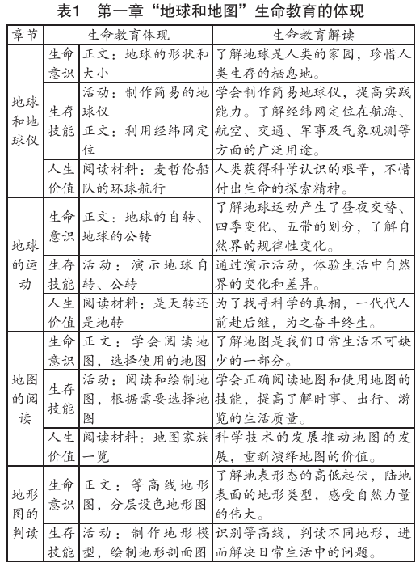
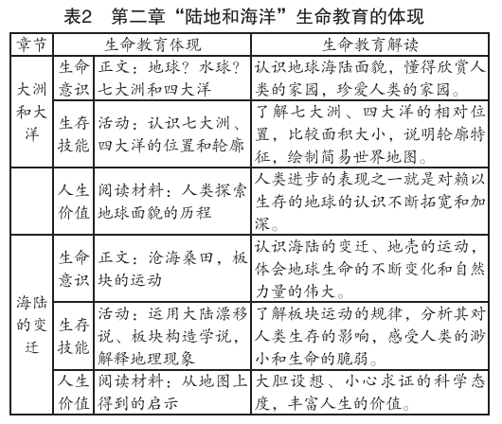
地理教学中生命教育的举例

Slide 20
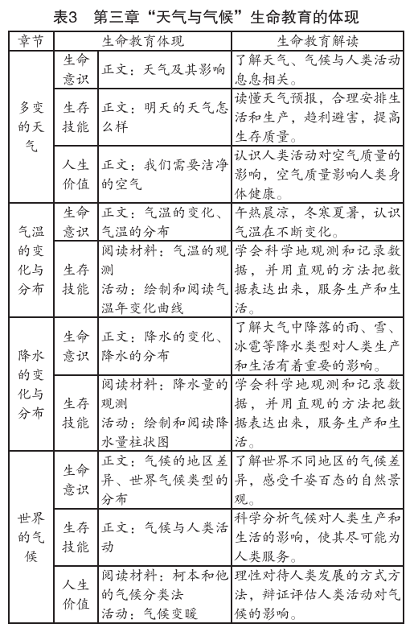
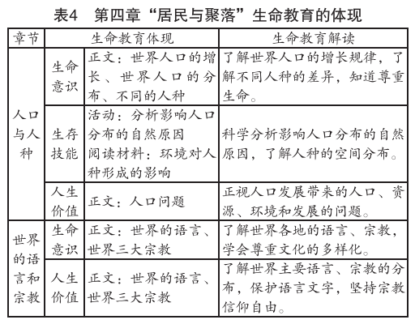
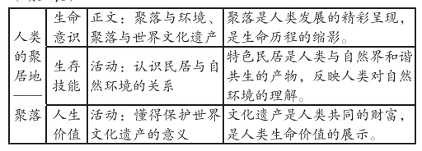
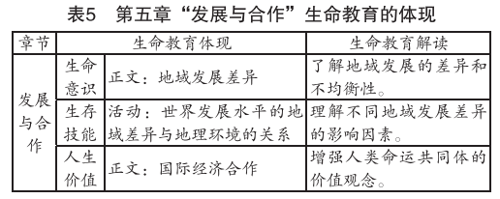
地理教学中生命教育的举例

Slide 21
感谢观看！

